Slide 1
Сравнение реляционной и иерархической модели:
Источник: «Бытие 10:1»
Отец | Сын
Ной | Иафет
Ной | Хам
Ной | Сим
Сим | Елам
Сим | Асур
Сим | Арфаксад
Сим | Луд
Сим | Арам
Хам | Хуш
Хам | Мицраим
Хам | Ханаан
Хам | Фут
Иафет | Гомер
Иафет | Магог
Иафет | Мадай
Иафет | Наван
Иафет | Мешех
Иафет | Фирас
Иафет | Фувал
Ной
Сим
Хам
Иафет
Ассур
Елам
…
Ханаан
…
Гомер
…

Slide 2
Примеры иерархического структурирования:
определение
подлежащее
обстоятельство
сказуемое
определение
Глокая
куздра
штеко
бодланула
бокра
дополнение
обстоятельство
сказуемое
определение
подлежащее
группа подлежащего
группа сказуемого
предложение

Slide 3
3*4+10/(2+3)‏
выражение
слагаемое
слагаемое
множитель
множитель
множитель
число
число
число
выражение
+
слагаемое
слагаемое
*
\
множитель
множитель
3
4
+
число
число
10
2
3

Slide 4
Исторически первые СУБД строились на основе иерархической модели, основанной на иерархической структуре данных, представляемой деревом.
Иерархические базы данных были вытеснены реляционными СУБД в середине 80-х годов прошлого века. В настоящее время иерархическая модель находит применение при построении небольших баз данных, транспортировке и представлении данных. Большую роль в возрождении этой модели сыграла технология XML.

Slide 5
Технология XML (eXtensible Markup Language)
Основные понятия:
Объявление документа – оператор обработки
<?xml version=”1.0” ?>
Элемент документа, теги (открывающий, закрывающий), корневой элемент
<NOTEPAD></NOTEPAD>
Атрибуты
<NOTE date=”01.06.2009”>Какой-то текст</NOTE>
Пустой элемент
<NOTE date=”02.06.2009” \>
Вложенные элементы
<NOTEPAD>
<NOTE date=”01.06.2009”>Какой-то текст</NOTE>
<NOTE date=”02.06.2009” \>
</NOTEPAD>
Пространство имен
<NOTEPAD xmlns:note_ns="http://www.me.ru”>

Slide 6
Пример (notepad.xml):
<?xml version="1.0"?>
<?xml-stylesheet type="text/xsl" href="1.xsl"?>
<MEMO>
<PAGE Number="1">
<DATE>June, 16, 2008</DATE>
<FROM>Novosibirsk</FROM>
<SUBJECT>Science</SUBJECT>
<PARAGRAPH>
Some text can be placed here
</PARAGRAPH>
<PARAGRAPH>
Some information can be placed here
</PARAGRAPH>
</PAGE>

Slide 7
<PAGE Number="2">
<PARAGRAPH>
<LIST Item="It must be done..."/>
<LIST Item="Pick up the child..."/>
<LIST Item="Put money for a mobile"/>
<LIST Item="Done it"/>
<LIST Item="Payment for the flat"/>
</PARAGRAPH>
</PAGE>
</MEMO>
Конец примера.

Slide 8
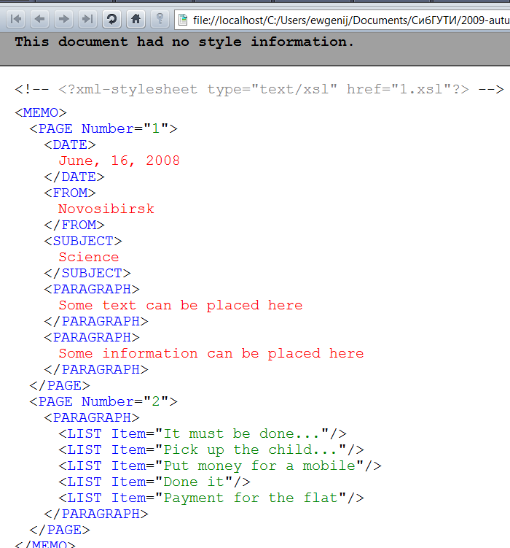
Представление в браузере Opera:

Slide 9
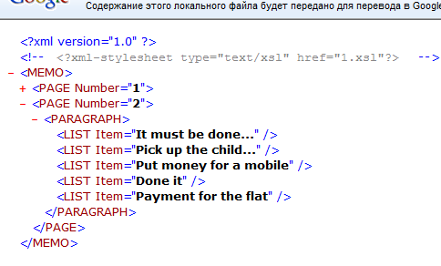
Представление в браузере Internet Explorer:

Slide 10
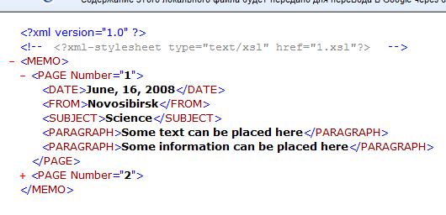

Slide 11
Представление XML-документов, таблицы стилей XSL (eXtensible Stylesheet Language)
HTML-документы:
Теги с фиксированными именами определяют формат представления данных:
<html>
<head>
<title>
Dummy
</title>
</head>
<body bgcolor=#BBAAFF>
<p>First paragraph</p>
<p><h1>Second paragraph</h1></p>
<table border=2>
<tr>
<td>11</td>
<td>12</td>
</tr>
<tr>
<td>21</td>
<td>22</td>
</tr>
</table>
</body>
</html>

Slide 12
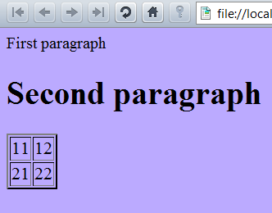

Slide 13
Пример (notepad.xsl):
<?xml version="1.0" encoding="windows-1251"?>
<xsl:stylesheet version="1.0"
xmlns:xsl="http://www.w3.org/1999/XSL/Transform">
<!--Test template-->
<xsl:template match="/">
<HTML>
<HEAD>
<TITLE>TEST PRESENTATION</TITLE>
</HEAD>
<BODY>
<DIV>
<P><xsl:value-of select="MEMO/PAGE/DATE"/></P>
<P><xsl:value-of select="MEMO/PAGE/FROM"/></P>

Slide 14
<P><xsl:value-of select="MEMO/PAGE/SUBJECT"/></P>
</DIV>
<xsl:apply-templates select="MEMO/PAGE"/>
</BODY>
</HTML>
</xsl:template>
<!--Another template-->
<xsl:template match="PAGE">
<DIV>
<xsl:for-each select="PARAGRAPH">
<P><xsl:value-of select="."/></P>
<xsl:for-each select="LIST">
<LI><xsl:value-of select="@Item"/></LI>
</xsl:for-each>
</xsl:for-each>
</DIV>
</xsl:template>
</xsl:stylesheet>
Конец примера.

Slide 15
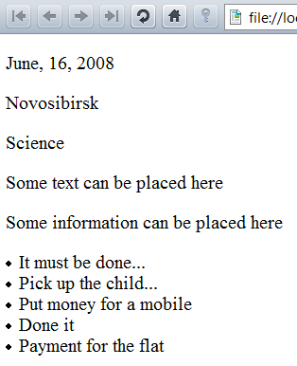
Представление xml-документа notepad.xsl с использованием шаблонов xsl таблицы стилей notepad.xsl:

